Slide 1


Министерство сельского хозяйства Российской Федерации
ФГБОУ ВО АРКТИЧЕСКИЙ ГАТУ
Итоги летней сессии за
2024-2025 учебный год
Якутск, 2020 г.

Slide 2
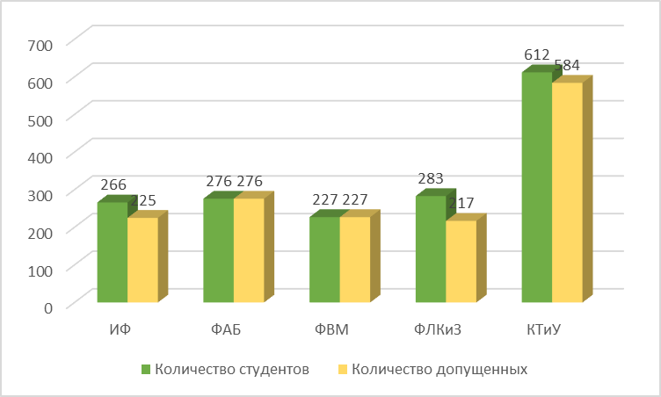
Количество студентов, допущенных студентов очной формы обучения к летней сессии 2024-2025 уч. года

Slide 3
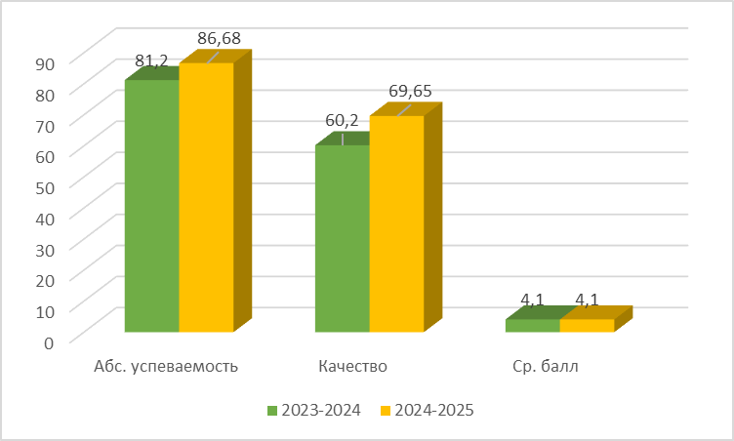
Результаты экзаменационной сессии очной формы обучения по Университету

Slide 4
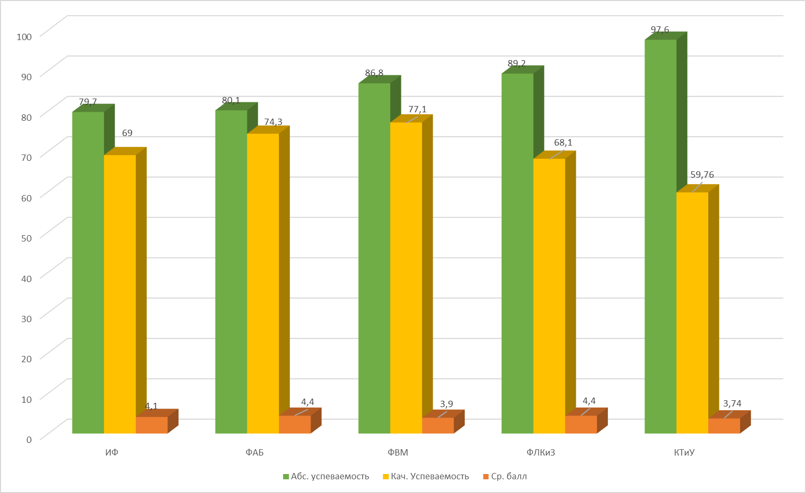
Результаты экзаменационной сессии по учебным подразделениям (очная форма)

Slide 5
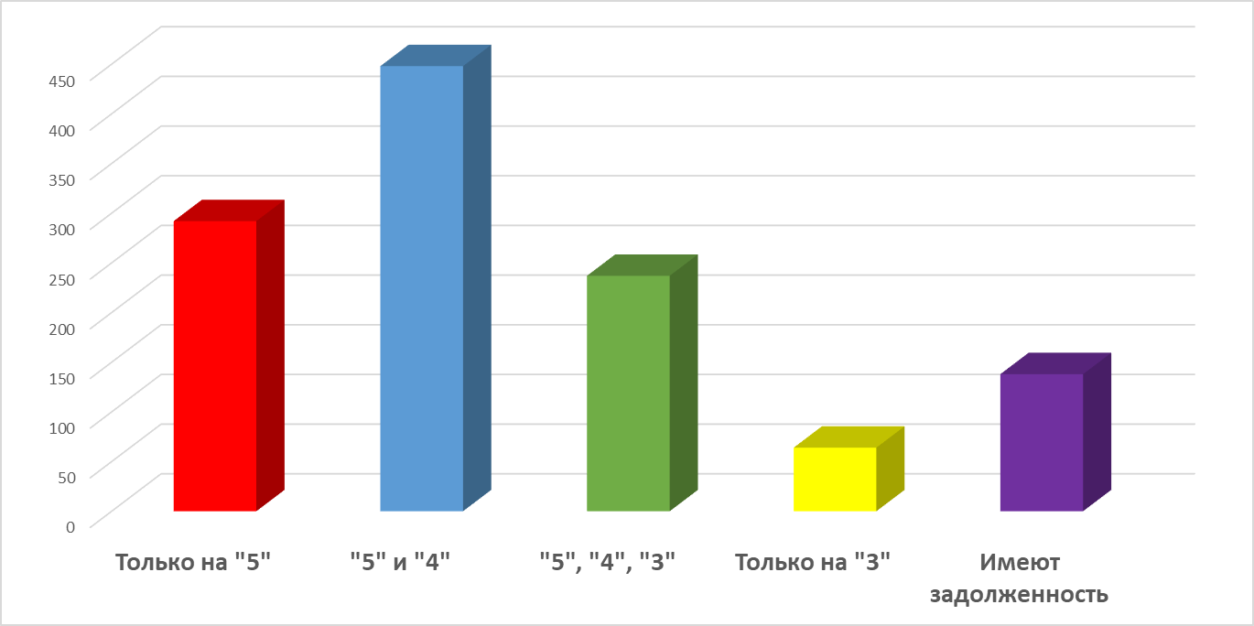
Качественный анализ успеваемости студентов очной формы обучения по Университету

Slide 6
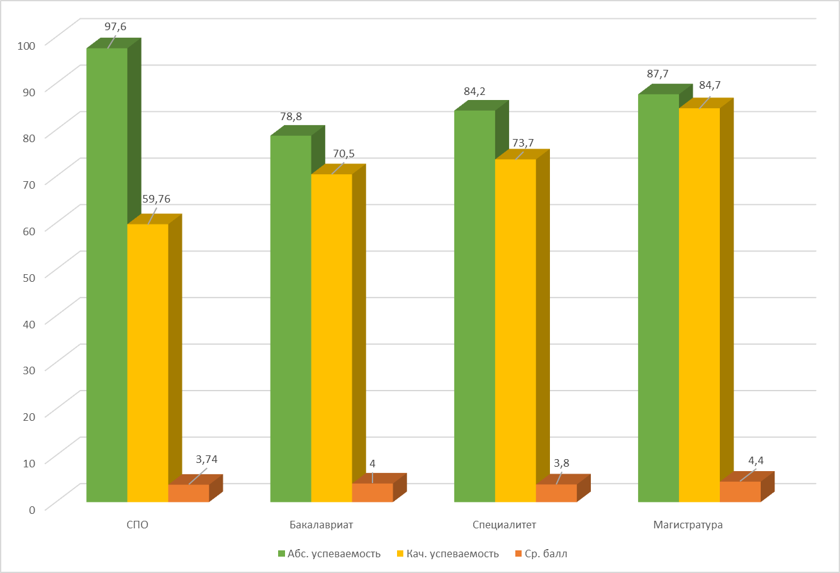
Качественный анализ успеваемости по уровням образования (очная форма), %

Slide 7
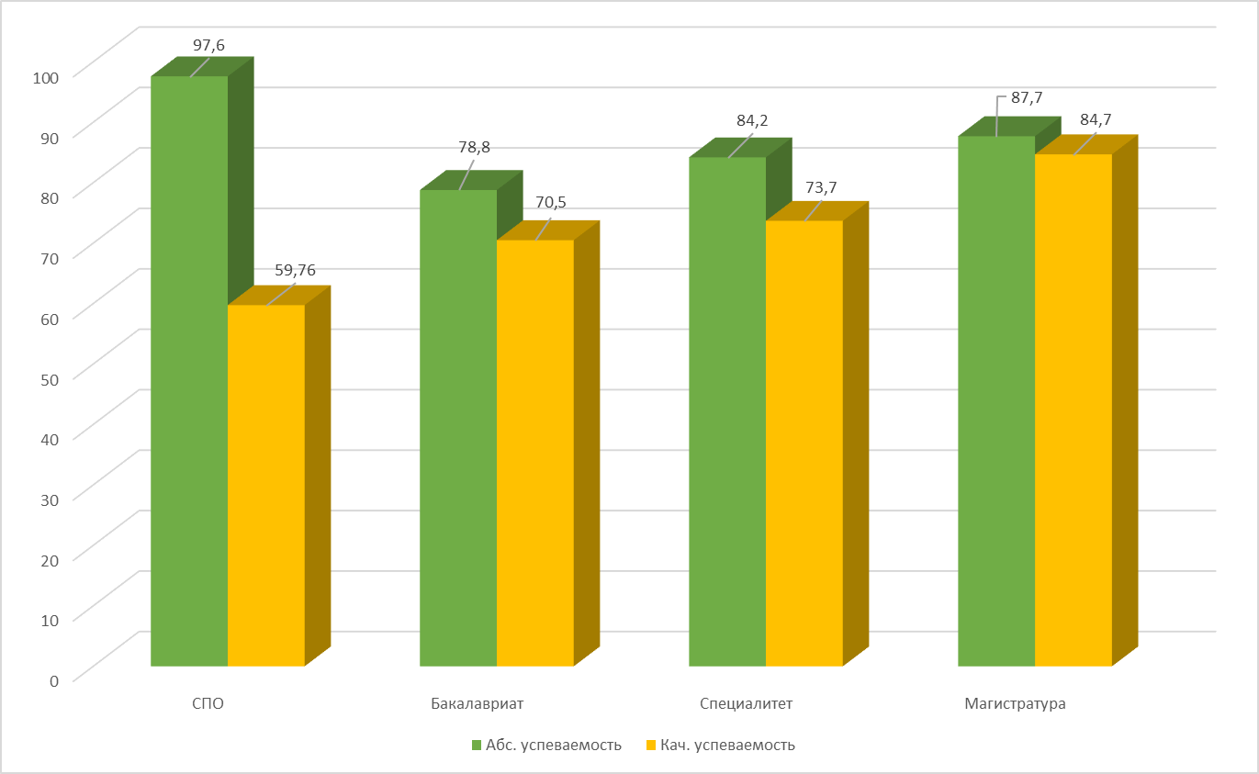
Результаты экзаменационной сессии студентов очного обучения по уровням образования

Slide 8
Показатели успеваемости по УГС
Наименование УГС | Абс.усп-ть, % | Качество, % | Ср.балл
06.00.00 Биологические науки | 89,8 | 89,8 | 4,2
09.00.00 Информатика и вычислительная техника | 93,8 | 69,2 | 3,9
13.00.00 Электро- и теплоэнергетика | 95,7 | 77,7 | 4
15.00.00 Машиностроение | 66,7 | 33 | 3,5
19.00.00 Промышленная экология и биотехнология | 76,8 | 73,6 | 4,4
20.00.00 Техносферная безопасность и природообустройство | 60 | 60 | 3,7
21.00.00 Прикладная геология, горное дело, нефтегазовое дело и геодезия | 88,7 | 83 | 45
35.00.00 Сельское, лесное и рыбное хозяйство | 76,8 | 68,1 | 4,2
36.00.00 Ветеринария и зоотехния | 78,9 | 72,4 | 4,3
38.00.00 Экономика и управление | 96,6 | 68,6 | 4,1
40.00.00 Юриспруденция | 97,2 | 55,2 | 3,8
43.00.00 Сервис и туризм | 95,8 | 74,7 | 4,3

Slide 9
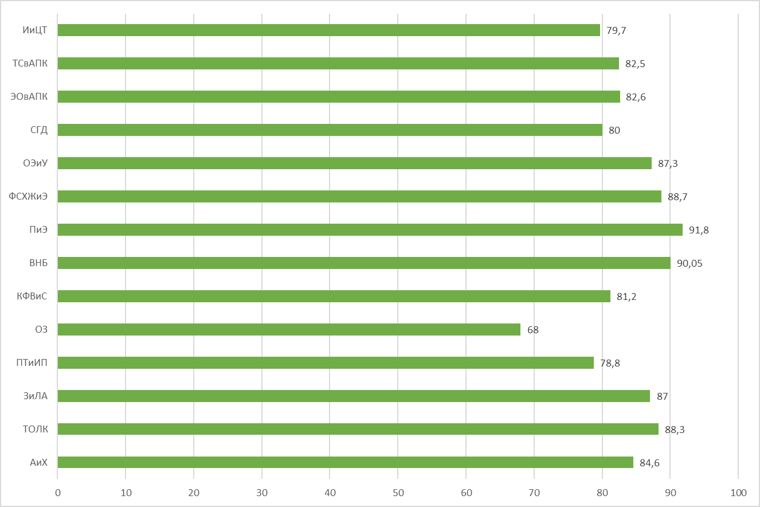
Показатель абсолютной успеваемости по кафедрам, %

Slide 10
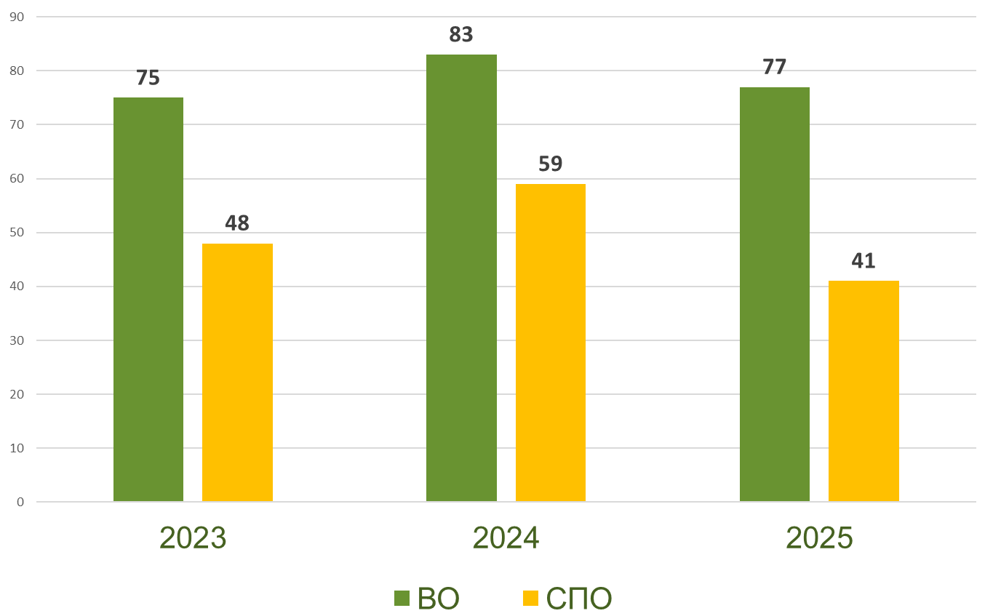
Показатели трудоустройства выпускников ВО и СПО за 2023-2025 гг. по вузу, %

Slide 11
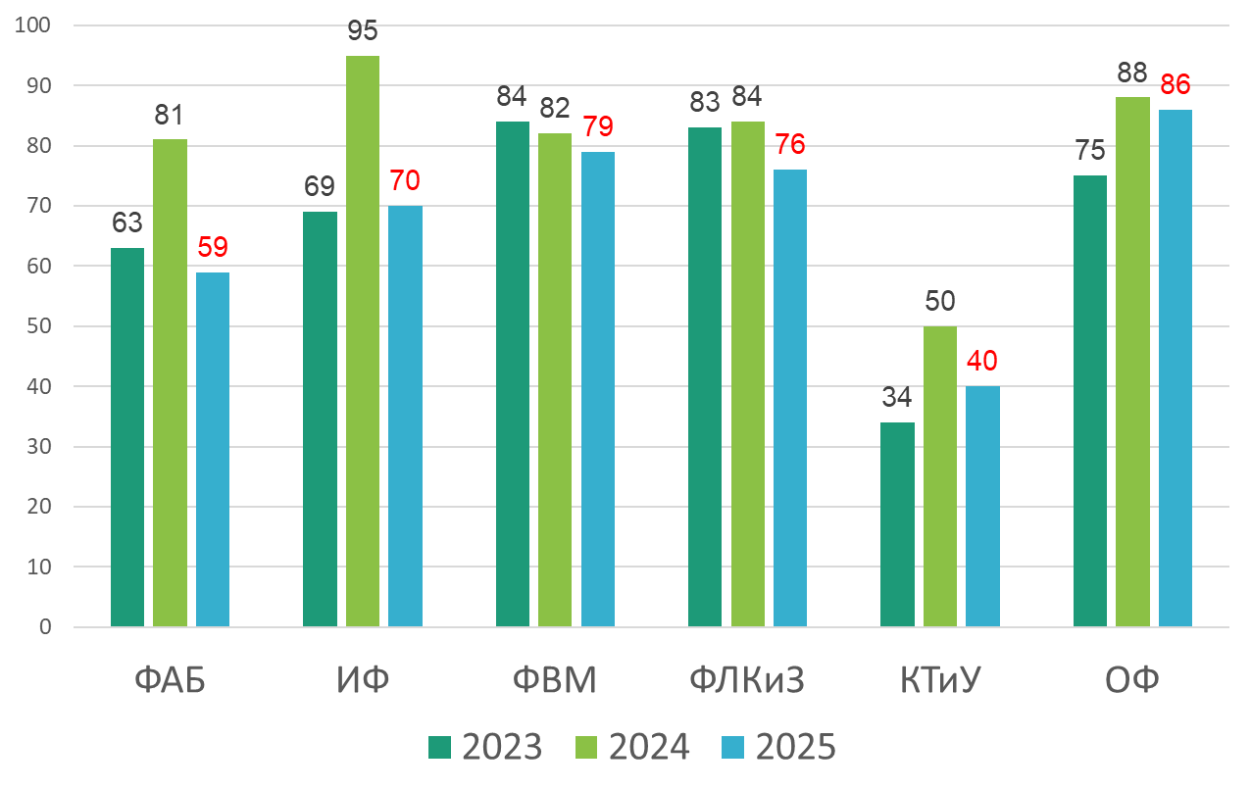
Показатели трудоустройства выпускников 2023-2025 гг. по учебным подразделениям, %

Slide 12
Учебные издания
Инженерный факультет
Монтаж электрооборудования: внутренняя электропроводка: учебно-методическое пособие/ сост. А.К. Корякин. – Якутск: СВФУ – АГАТУ, 2024. – 96 с.
Общая энергетика: Основное электроэнергетическое оборудование: учебное пособие/ сост. А.К. Корякин. – Якутск: АГАТУ, 2024. – 248 с.
Факультет агробизнеса
Производственный учет и отчетность в молочной отрасли [Текст]: учебное пособие / Л. И. Елисеева, Степанов К. М.; рецензенты: В. В. Сысолятина, Г. Г. Дармаева. — Санкт- Петербург : Лань, 2025. — 108 с. : ил., табл. ; 20 см. — (Высшее образование). — Библиогр.: с. 104.. — ISBN 978-5-507-51931-6
Курс лекций: Открывая Арктику для себя и других: Матаннанова М. В., Жондоров П. Н. - Якутск: Издательский дом СВФУ, 2024.
«Проектирование нормативной и технической документации на пищевые продукты»: – Учебно-методическое пособие / Зандановой Т.Н., Васильева С.С., Сидорова А.А., Ивановой К.В.; – Новосибирск: Изд. ООО «СибАК», 2025. – 70 с. авторского коллектива.
Факультет лесного комплекса и землеустройства
Требования к выполнению и оцениванию выпускной квалификационной работы [Электронный ресурс]: учебно-методическое пособие / [Сост.: Н.К. Горохова, И.И. Ефремова, М.И. Стрекаловская и др.]. Якутск: Издательский дом СВФУ, 2024.
Управление земельными ресурсами. Возникновение и прекращение прав на земельные участки [Электронный ресурс]: учебно-методическое пособие / Сост.: И.И. Ефремова, Н.К. Горохова. Якутск: Издательский дом СВФУ, 2024.
Словарь практикующего землеустроителя и кадастрового инженера [Электронный ресурс]: учебно-методическое пособие / И.И. Ефремова. Якутск: Издательский дом СВФУ, 2024.

Slide 13
Факультет ветеринарной медицины
Ветеринарно-санитарная экспертиза туш, продуктов убоя и мясной продукции сельскохозяйственных животных: учебное пособие / Коколова Л.М., Татаринова З.Г., Гаврильева Л.Ю. Якутск: ООО «Компания «Дани-Алмас»; 2024. - 208 с.
Гельминтозы северных оленей Якутии : Учебно-методическое пособие. Электронное издание локального распространения / Т. А. Платонов, Г. П. Протодьяконова, А. Н. Нюкканов [и др.]. – Санкт-Петербург : Издательство "Наукоемкие технологии", 2024. – 37 с. – ISBN 978-5-907804-22-7. – EDN RGTMER.
Учебно-методическое пособие по производственной практике для студентов по направлению подготовки 36.05.01 Ветеринария (уровень специалитета) : Учебно-методическое пособие / А. Н. Нюкканов, Г. П. Протодьяконова, Н. В. Винокуров [и др.]. – Санкт-Петербург : Издательство "Наукоемкие технологии", 2024. – 53 с. – ISBN 978-5-907804-37-1. – EDN BERZLE.
Нодулярный дерматит крупного рогатого скота: комплексная диагностика и меры борьбы [Электронное издание]: учебно-методическое пособие / Пашкин А.В., Терентьев С.С., Винокуров Н.В. Санкт-Петербург: Наукоемкие технологии, 2024. – 78 с.
Ветеринария : Учебно-методическое пособие по организации учебной и производственной практики. Направление подготовки 36.05.01 Ветеринария (уровень специалитета) / А. Н. Нюкканов, Г. П. Протодьяконова, Н. В. Винокуров [и др.]. – Санкт-Петербург : Наукоемкие технологии, 2025. – 68 с. – ISBN 978-5-907946-75-0. – EDN HVRSKX.
Ветеринарно-санитарная экспертиза : Учебно-методическое пособие по организации учебной и производственной практики. Направление подготовки 36.03.01 Ветеринарно-санитарная экспертиза (уровень бакалавриата) / Г. П. Протодьяконова, Н. В. Винокуров, М. Н. Сидоров [и др.]. – Санкт-Петербург : Наукоемкие технологии, 2025. – 76 с. – ISBN 978-5-907946-76-7. – EDN DPNPQK.
Октемский филиал
Химмотология [Электронное издание]: лабораторный практикум / Гергенова Т.Н., Хитерхеева Н.С.: Улан-Удэ: Бурятский государственный университет, 2025-57 с. – ISBN 978-5-9793-1000-8/ - URL:https://rucont.ru/edf/924051

Slide 14
Спасибо за внимание!

